Slide 1

Struktur Diskrit
Relasi
Nurdin Bahtiar, MT

Slide 2

Bahan Kuliah
8.1. Relasi
8.2. Relasi pada Himpunan
8.3. Sifat-sifat Relasi
8.4. Mengkombinasikan Relasi
8.5. Relasi Ekivalen
8.6. Kelas Ekivalen
8.7. Partial Ordering

Slide 3
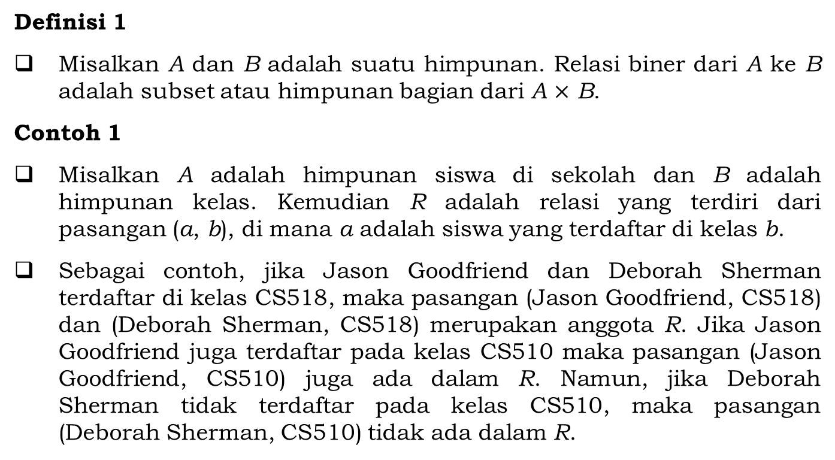
8.1. Relasi
Definisi 1
Misalkan A dan B adalah suatu himpunan. Relasi biner dari A ke B adalah subset atau himpunan bagian dari A $×$ B.
Contoh 1
Misalkan A adalah himpunan siswa di sekolah dan B adalah himpunan kelas. Kemudian R adalah relasi yang terdiri dari pasangan (a, b), di mana a adalah siswa yang terdaftar di kelas b.
Sebagai contoh, jika Jason Goodfriend dan Deborah Sherman terdaftar di kelas CS518, maka pasangan (Jason Goodfriend, CS518) dan (Deborah Sherman, CS518) merupakan anggota R. Jika Jason Goodfriend juga terdaftar pada kelas CS510 maka pasangan (Jason Goodfriend, CS510) juga ada dalam R. Namun, jika Deborah Sherman tidak terdaftar pada kelas CS510, maka pasangan (Deborah Sherman, CS510) tidak ada dalam R.

Slide 4
8.1. Relasi
Contoh 2
Misalkan A adalah himpunan kota di Indonesia dan B adalah himpunan dari provinsi di Indonesia. Ditentukan relasi R dengan menetapkan bahwa (a, b) anggota R jika sebuah kota dengan nama a ada di provinsi b.
Contohnya: (Bandung, Jawa Barat), (Semarang, Jawa Tengah), (Surabaya, Jawa Timur), dan (Denpasar, Bali) ada dalam R.
Contoh 3
Misalkan A = {0, 1, 2} dan B = {a, b}. Kemudian {(0, a), (0, b), (1, a), (2, b)} adalah relasi dari A ke B. Berarti, bahwa 0 R a, tetapi 1 R b.
Relasi dapat direpresentasikan dengan grafik, seperti yang ditunjukkan pada Gambar 8.1, menggunakan panah untuk merepresentasikan pasangan terurut.
Cara lain untuk merepresentasikan relasi ini adalah dengan menggunakan tabel, yang juga ditunjukkan pada gambar tersebut.

Slide 5
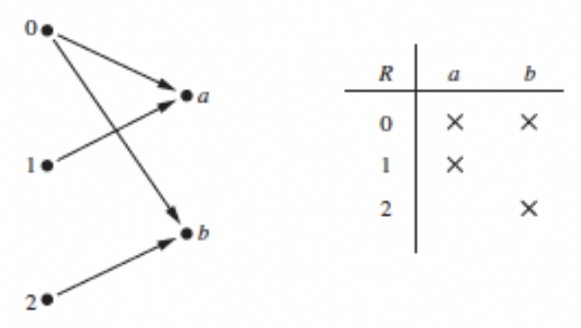
8.1. Relasi
Gambar 8.1 Menampilkan pasangan terurut dalam relasi R dari Contoh 3.

Slide 6
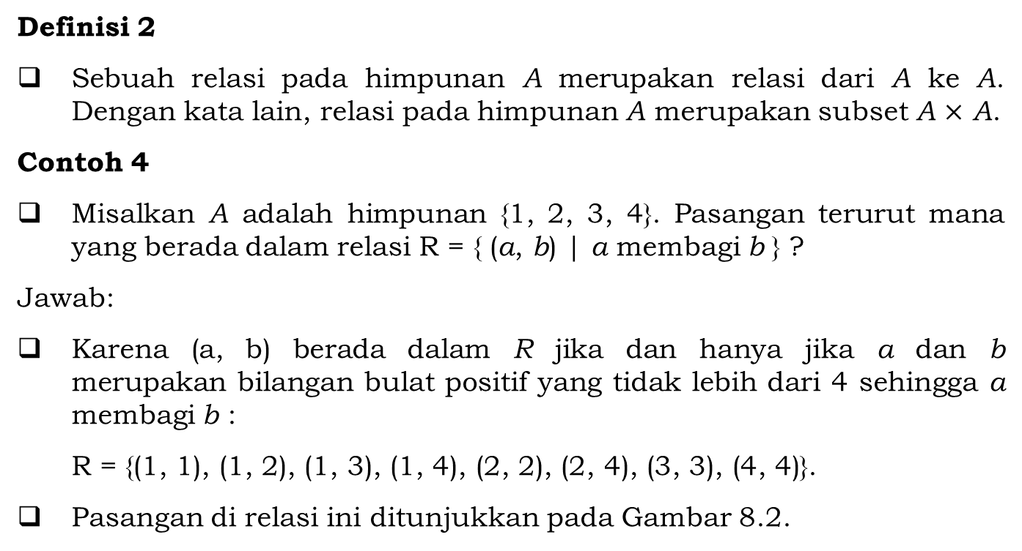
8.2. Relasi pada Himpunan
Definisi 2
Sebuah relasi pada himpunan A merupakan relasi dari A ke A. Dengan kata lain, relasi pada himpunan A merupakan subset A $×$ A.
Contoh 4
Misalkan A adalah himpunan {1, 2, 3, 4}. Pasangan terurut mana yang berada dalam relasi R = { (a, b) | a membagi b } ?
Jawab:
Karena (a, b) berada dalam R jika dan hanya jika a dan b merupakan bilangan bulat positif yang tidak lebih dari 4 sehingga a membagi b :
R = {(1, 1), (1, 2), (1, 3), (1, 4), (2, 2), (2, 4), (3, 3), (4, 4)}.
Pasangan di relasi ini ditunjukkan pada Gambar 8.2.

Slide 7
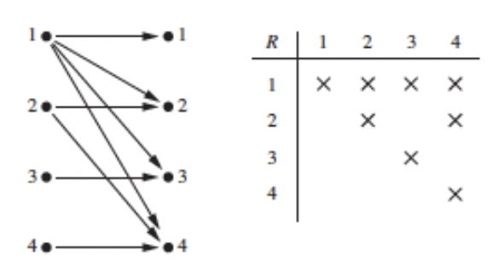
8.2. Relasi pada Himpunan
Gambar 8.2 Menampilkan pasangan terurut dalam relasi R dari Contoh 4.

Slide 8
8.2. Relasi pada Himpunan
Contoh 5
Perhatikan relasi berikut dalam himpunan bilangan bulat:
R₁ = {(a, b) | a ≤ b},
R₂ = {(a, b) | a > b},
R₃ = {(a, b) | a = b atau a = −b},
R₄ = {(a, b) | a = b},
R₅ = {(a, b) | a = b + 1},
R₆ = {(a, b) | a + b ≤ 3}.
Manakah dari relasi tersebut yang mengandung masing-masing pasangan (1, 1), (1, 2), (2, 1), (1, −1), dan (2, 2)?

Slide 9
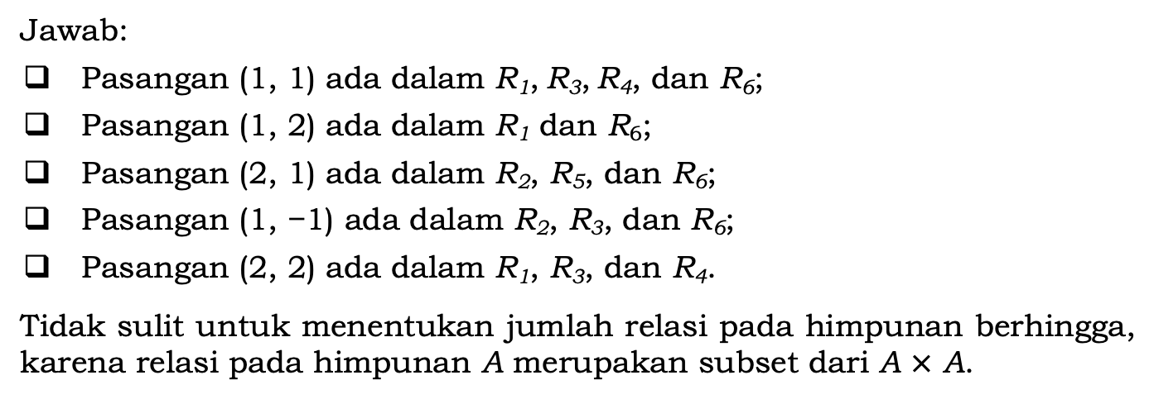
8.2. Relasi pada Himpunan
Jawab:
Pasangan (1, 1) ada dalam R₁, R₃, R₄, dan R₆;
Pasangan (1, 2) ada dalam R₁ dan R₆;
Pasangan (2, 1) ada dalam R₂, R₅, dan R₆;
Pasangan (1, −1) ada dalam R₂, R₃, dan R₆;
Pasangan (2, 2) ada dalam R₁, R₃, dan R₄.
Tidak sulit untuk menentukan jumlah relasi pada himpunan berhingga, karena relasi pada himpunan A merupakan subset dari A $×$ A.

Slide 10
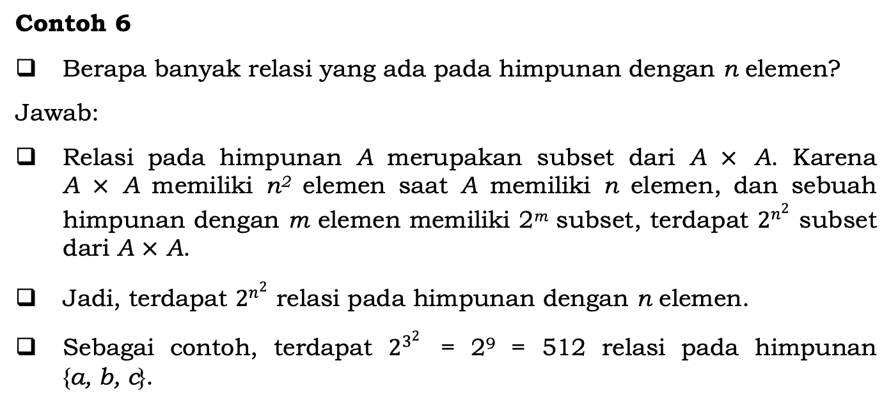
8.2. Relasi pada Himpunan
Contoh 6
Berapa banyak relasi yang ada pada himpunan dengan n elemen?
Jawab:
Relasi pada himpunan A merupakan subset dari A $×$ A. Karena A $×$ A memiliki n² elemen saat A memiliki n elemen, dan sebuah himpunan dengan m elemen memiliki 2^{m} subset, terdapat $2^{n^{2}}$ subset dari A $×$ A.
Jadi, terdapat $2^{n^{2}}$ relasi pada himpunan dengan n elemen.
Sebagai contoh, terdapat $2^{3^{2}}$ = 2⁹ = 512 relasi pada himpunan {a, b, c}.

Slide 11
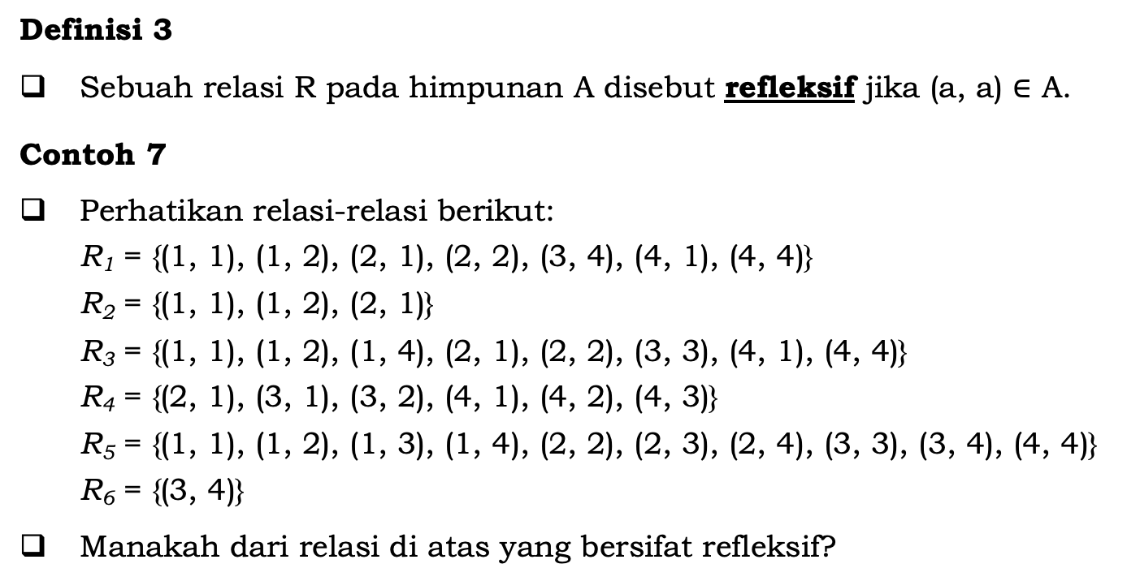
8.3. Sifat-sifat Relasi
Definisi 3
Sebuah relasi R pada himpunan A disebut refleksif jika (a, a) $∈$ A.
Contoh 7
Perhatikan relasi-relasi berikut:
R₁ = {(1, 1), (1, 2), (2, 1), (2, 2), (3, 4), (4, 1), (4, 4)}
R₂ = {(1, 1), (1, 2), (2, 1)}
R₃ = {(1, 1), (1, 2), (1, 4), (2, 1), (2, 2), (3, 3), (4, 1), (4, 4)}
R₄ = {(2, 1), (3, 1), (3, 2), (4, 1), (4, 2), (4, 3)}
R₅ = {(1, 1), (1, 2), (1, 3), (1, 4), (2, 2), (2, 3), (2, 4), (3, 3), (3, 4), (4, 4)}
R₆ = {(3, 4)}
Manakah dari relasi di atas yang bersifat refleksif?

Slide 12
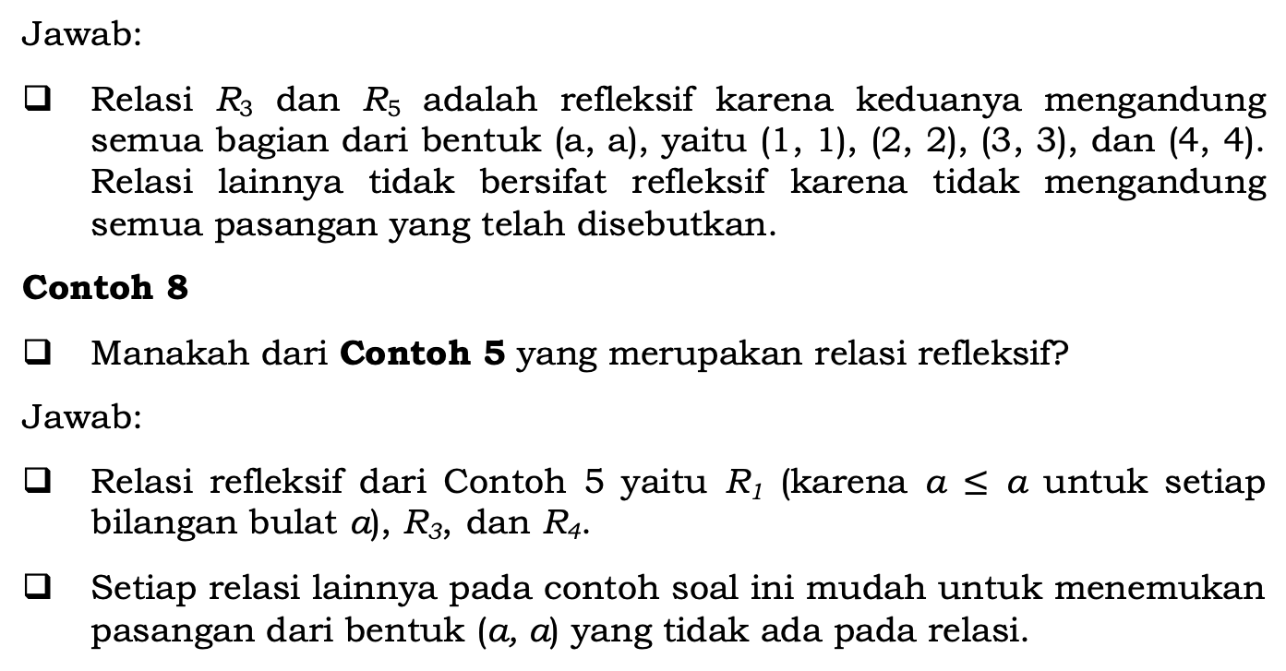
8.3. Sifat-sifat Relasi
Jawab:
Relasi R₃ dan R₅ adalah refleksif karena keduanya mengandung semua bagian dari bentuk (a, a), yaitu (1, 1), (2, 2), (3, 3), dan (4, 4). Relasi lainnya tidak bersifat refleksif karena tidak mengandung semua pasangan yang telah disebutkan.
Contoh 8
Manakah dari Contoh 5 yang merupakan relasi refleksif?
Jawab:
Relasi refleksif dari Contoh 5 yaitu R₁ (karena a $≤$ a untuk setiap bilangan bulat a), R₃, dan R₄.
Setiap relasi lainnya pada contoh soal ini mudah untuk menemukan pasangan dari bentuk (a, a) yang tidak ada pada relasi.

Slide 13
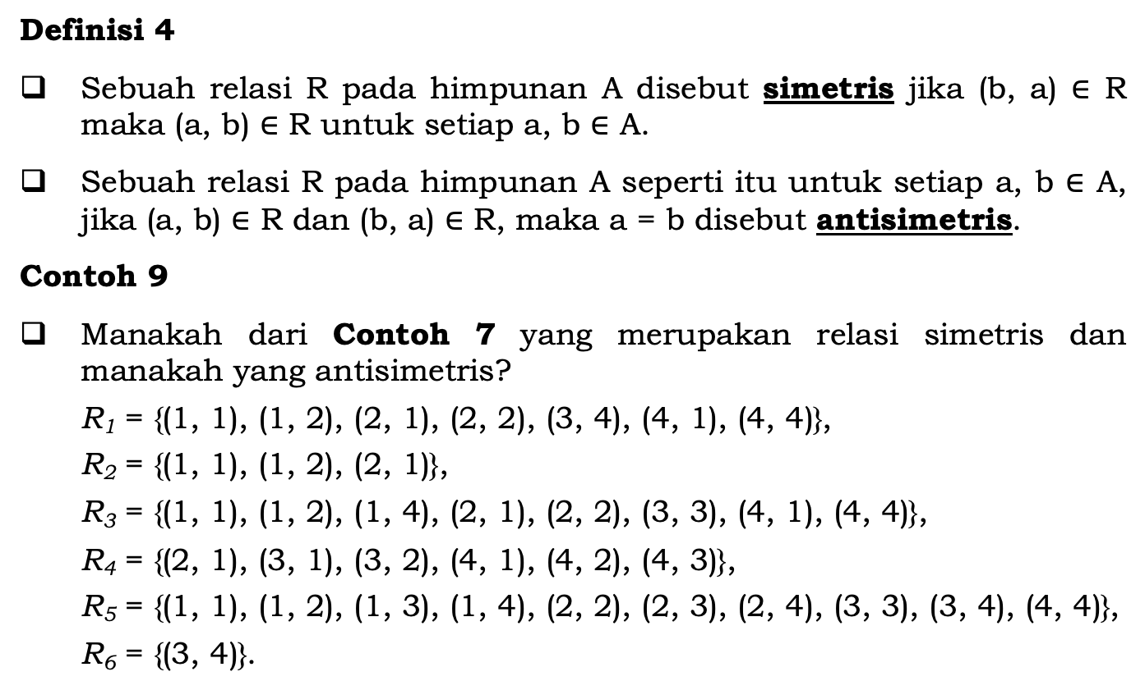
8.3. Sifat-sifat Relasi
Definisi 4
Sebuah relasi R pada himpunan A disebut simetris jika (b, a) $∈$ R maka (a, b) $∈$ R untuk setiap a, b $∈$ A.
Sebuah relasi R pada himpunan A seperti itu untuk setiap a, b $∈$ A, jika (a, b) $∈$ R dan (b, a) $∈$ R, maka a = b disebut antisimetris.
Contoh 9
Manakah dari Contoh 7 yang merupakan relasi simetris dan manakah yang antisimetris?
R₁ = {(1, 1), (1, 2), (2, 1), (2, 2), (3, 4), (4, 1), (4, 4)},
R₂ = {(1, 1), (1, 2), (2, 1)},
R₃ = {(1, 1), (1, 2), (1, 4), (2, 1), (2, 2), (3, 3), (4, 1), (4, 4)},
R₄ = {(2, 1), (3, 1), (3, 2), (4, 1), (4, 2), (4, 3)},
R₅ = {(1, 1), (1, 2), (1, 3), (1, 4), (2, 2), (2, 3), (2, 4), (3, 3), (3, 4), (4, 4)},
R₆ = {(3, 4)}.

Slide 14
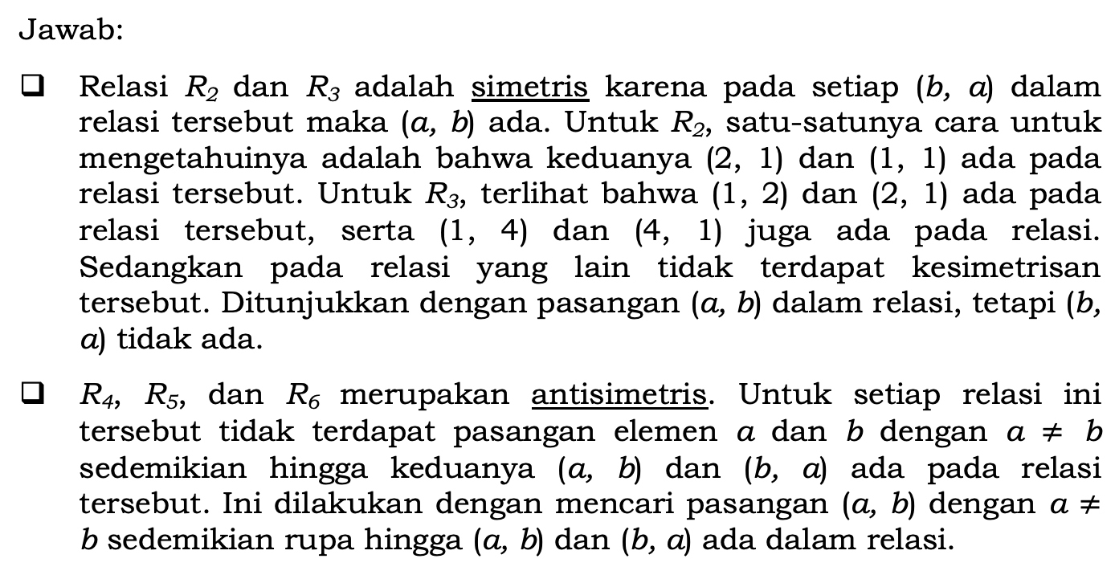
8.3. Sifat-sifat Relasi
Jawab:
Relasi R₂ dan R₃ adalah simetris karena pada setiap (b, a) dalam relasi tersebut maka (a, b) ada. Untuk R₂, satu-satunya cara untuk mengetahuinya adalah bahwa keduanya (2, 1) dan (1, 1) ada pada relasi tersebut. Untuk R₃, terlihat bahwa (1, 2) dan (2, 1) ada pada relasi tersebut, serta (1, 4) dan (4, 1) juga ada pada relasi. Sedangkan pada relasi yang lain tidak terdapat kesimetrisan tersebut. Ditunjukkan dengan pasangan (a, b) dalam relasi, tetapi (b, a) tidak ada.
R₄, R₅, dan R₆ merupakan antisimetris. Untuk setiap relasi ini tersebut tidak terdapat pasangan elemen a dan b dengan a $≠$ b sedemikian hingga keduanya (a, b) dan (b, a) ada pada relasi tersebut. Ini dilakukan dengan mencari pasangan (a, b) dengan a $≠$ b sedemikian rupa hingga (a, b) dan (b, a) ada dalam relasi.

Slide 15
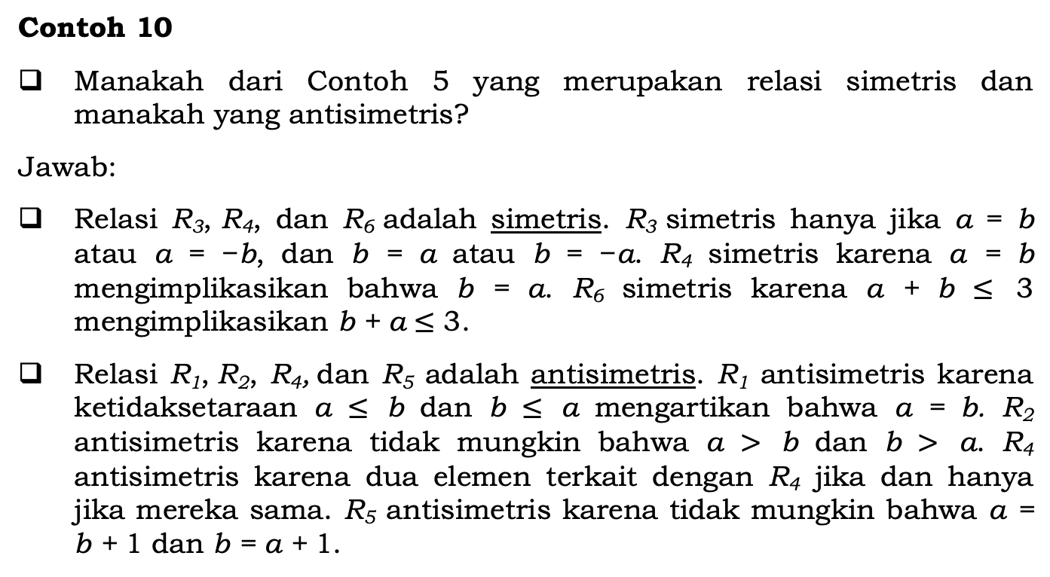
8.3. Sifat-sifat Relasi
Contoh 10
Manakah dari Contoh 5 yang merupakan relasi simetris dan manakah yang antisimetris?
Jawab:
Relasi R₃, R₄, dan R_{6­} adalah simetris. R₃ simetris hanya jika a = b atau a = −b, dan b = a­­­ atau b = −a. R₄ simetris karena a = b mengimplikasikan bahwa b = a. R₆ simetris karena a + b $≤$ 3 mengimplikasikan b + a $≤$ 3.
Relasi R₁, R₂, R₄, dan R₅ adalah antisimetris. R₁ antisimetris karena ketidaksetaraan a $≤$ b dan b $≤$ a mengartikan bahwa a = b. R₂ antisimetris karena tidak mungkin bahwa a $>$ b dan b $>$ a. R₄ antisimetris karena dua elemen terkait dengan R₄ jika dan hanya jika mereka sama. R₅ antisimetris karena tidak mungkin bahwa a = b + 1 dan b = a + 1.

Slide 16
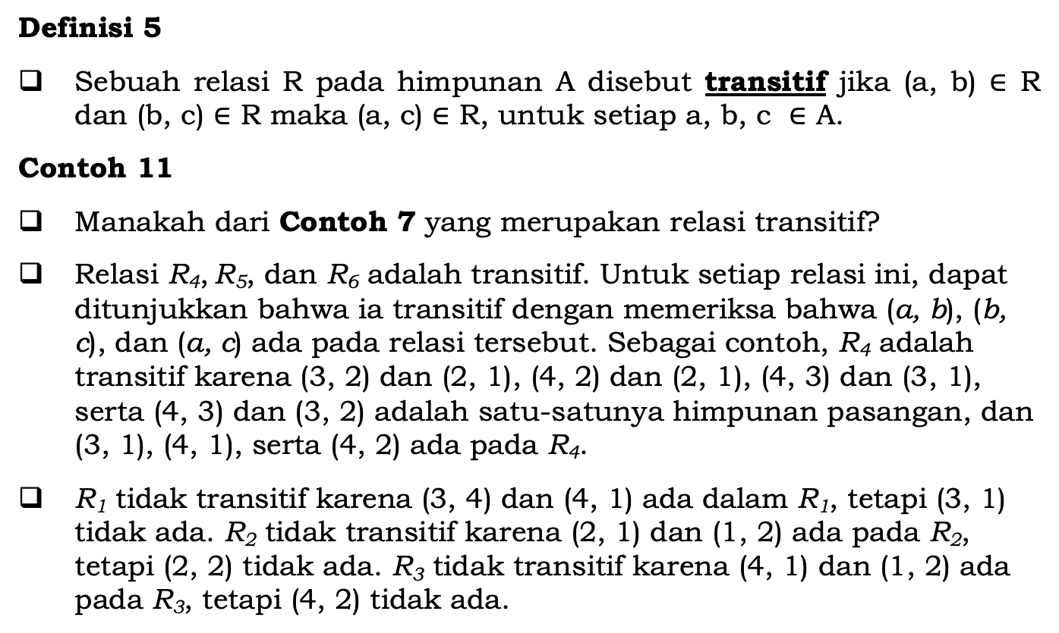
8.3. Sifat-sifat Relasi
Definisi 5
Sebuah relasi R pada himpunan A disebut transitif jika (a, b) $∈$ R dan (b, c) $∈$ R maka (a, c) $∈$ R, untuk setiap a, b, c $∈$ A.
Contoh 11
Manakah dari Contoh 7 yang merupakan relasi transitif?
Relasi R₄, R₅, dan R_{6­} adalah transitif. Untuk setiap relasi ini, dapat ditunjukkan bahwa ia transitif dengan memeriksa bahwa (a, b), (b, c), dan (a, c) ada pada relasi tersebut. Sebagai contoh, R₄ adalah transitif karena (3, 2) dan (2, 1), (4, 2) dan (2, 1), (4, 3) dan (3, 1), serta (4, 3) dan (3, 2) adalah satu-satunya himpunan pasangan, dan (3, 1), (4, 1), serta (4, 2) ada pada R₄.
R₁ tidak transitif karena (3, 4) dan (4, 1) ada dalam R₁, tetapi (3, 1) tidak ada. R₂ tidak transitif karena (2, 1) dan (1, 2) ada pada R₂, tetapi (2, 2) tidak ada. R₃ tidak transitif karena (4, 1) dan (1, 2) ada pada R₃, tetapi (4, 2) tidak ada.

Slide 17
8.3. Sifat-sifat Relasi
Contoh 12
Manakah dari Contoh 5 yang merupakan relasi transitif?
Jawab:
Relasi R₁, R₂, R₃, dan R₄ bersifat transitif. R₁ bersifat transitif karena a ≤ b dan b ≤ c menyiratkan bahwa a ≤ c. R₂ adalah transitif karena a > b dan b > c menyiratkan bahwa a > c. R₃ adalah transitif karena a = ± b dan b = ± c menyiratkan bahwa a = ± c.
R₅ tidak transitif karena (2, 1) dan (1, 0) ada pada R₅, tetapi (2, 0) tidak ada. R₆ tidak transitif karena (2, 1) dan (1, 2) ada pada R₆, tetapi (2, 2) tidak ada.

Slide 18
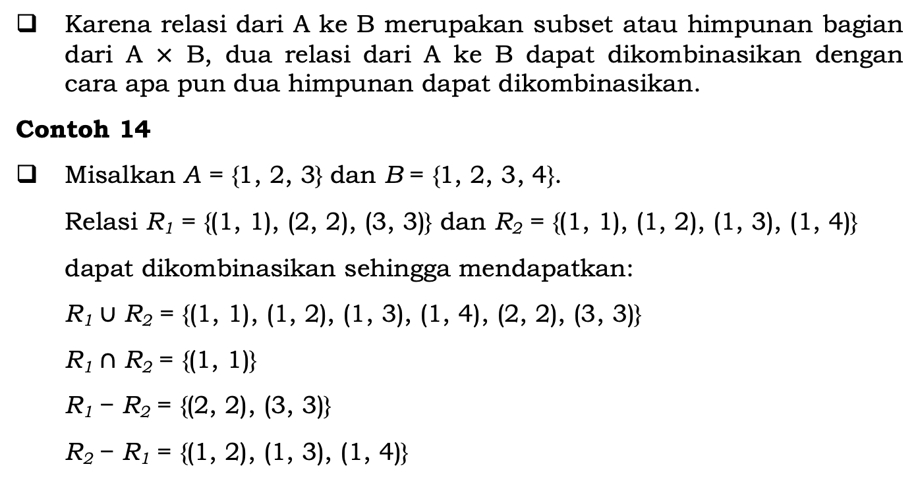
8.4. Mengkombinasikan Relasi
Karena relasi dari A ke B merupakan subset atau himpunan bagian dari A $×$ B, dua relasi dari A ke B dapat dikombinasikan dengan cara apa pun dua himpunan dapat dikombinasikan.
Contoh 14
Misalkan A = {1, 2, 3} dan B = {1, 2, 3, 4}.
Relasi R₁ = {(1, 1), (2, 2), (3, 3)} dan R₂ = {(1, 1), (1, 2), (1, 3), (1, 4)}
dapat dikombinasikan sehingga mendapatkan:
R₁ $∪$ R₂ = {(1, 1), (1, 2), (1, 3), (1, 4), (2, 2), (3, 3)}
R₁ $∩$ R₂ = {(1, 1)}
R₁ − R₂ = {(2, 2), (3, 3)}
R₂ − R₁ = {(1, 2), (1, 3), (1, 4)}

Slide 19
8.5. Relasi Ekivalen
Relasi pada himpunan A disebut relasi ekivalen jika himpunan tersebut bersifat refleksif, simetris, dan transitif. Dua elemen a dan b yang terkait dengan relasi ekivalen disebut dengan ekuivalen.
Notasi a ~ b sering digunakan untuk melambangkan bahwa a dan b adalah elemen yang ekivalen dengan relasi ekivalen tertentu.
Contoh 15
Misalkan R adalah relasi pada himpunan bilangan real sedemikian hingga aRb jika dan hanya jika a − b adalah bilangan bulat. Apakah R adalah relasi ekivalen?

Slide 20
8.5. Relasi Ekivalen
Contoh 15
Misalkan R adalah relasi pada himpunan bilangan real sedemikian hingga aRb jika dan hanya jika a − b adalah bilangan bulat. Apakah R adalah relasi ekivalen?
Jawab:
Karena a – a = 0 merupakan bilangan bulat untuk semua bilangan real a, aRa untuk semua bilangan real a. Maka, R bersifat refleksif.
Sekarang anggaplah bahwa aRb. Kemudian a − b adalah bilangan bulat, maka b − a juga merupakan bilangan bulat. Sehingga, bRa. Ini berarti bahwa R adalah bersifat simetris.
Jika aRb dan bRc, maka a − b dan b − c adalah bilangan bulat. Oleh karena itu, a − c = (a − b) + (b − c) juga merupakan bilangan bulat. Sehingga, aRc. Ini berarti bahwa R bersifat transitif.
Oleh karena itu, R adalah relasi ekivalen.

Slide 21
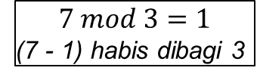
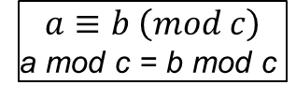
8.6. Kelas Ekivalen
Misalkan R adalah relasi ekivalen pada himpunan A. Himpunan semua elemen yang terkait dengan elemen a dari A disebut kelas ekivalen dari a.
Kelas ekivalen dari a dengan R dilambangkan dengan [a]_{R}. Jika hanya satu relasi saja, subscript R dapat dihilangkan dan hanya menuliskan [a].
Contoh 16
Apa kelas ekivalen dari 0 dan 1 untuk kongruen modulo 4?
Jawab:
Kelas ekivalen dari 0 berisi semua bilangan bulat a sedemikian hingga a ≡ 0 (mod 4). Bilangan bulat di kelas ini adalah yang dapat dibagi oleh 4. Oleh karena itu, kelas ekivalen dari 0 untuk relasi ini adalah:
[0] = {. . . ,−8,−4, 0, 4, 8, . . . }.
$$a≡b \left(mod c\right)$$
a mod c = b mod c
$$7 mod 3=1$$
(7 - 1) habis dibagi 3

Slide 22
8.6. Kelas Ekivalen
Sedangkan kelas ekivalen dari 1 berisi semua bilangan bulat a sedemikian hingga a ≡ 1 (mod 4). Bilangan bulat di kelas ini adalah yang memiliki sisa 1 bila dibagi dengan 4. Oleh karena itu, kelas ekivalen dari 1 untuk relasi ini adalah:
[1] = {. . . ,−7,−3, 1, 5, 9, . . . }.
Catatan:
Bilangan bulat a dan bilangan bulat b dikatakan kongruen dalam modulo n jika dan hanya jika keduanya memberikan sisa bagi yang sama ketika dibagi dengan n, dimana a, b, n ∈ Z.
Secara simbolik dinyatakan dengan a ≡ b (mod n).

Slide 23
8.7. Partial Ordering
Suatu relasi R pada suatu himpunan S disebut partial ordering atau partial order jika bersifat refleksif, antisimetris, dan transitif.
Suatu himpunan S disebut sebagai partially ordered set, atau poset, dan dilambangkan dengan (S, R). Anggota S disebut sebagai elemen poset.
Contoh 17
Tunjukkan bahwa "lebih besar dari atau sama dengan" relasi (≥) adalah partial ordering pada himpunan bilangan bulat.
Jawab:
Karena a ≥ a untuk setiap bilangan bulat a, ≥ bersifat refleksif. Jika a ≥ b dan b ≥ a, maka a = b. Oleh karena itu, ≥ bersifat antisimetri. Kemudian, ≥ adalah transitif karena a ≥ b dan b ≥ c menyiratkan bahwa a ≥ c.
Oleh karena itu ≥ adalah partial ordering pada himpunan bilangan bulat dan (Z, ≥) adalah poset.

Slide 24
8.7. Partial Ordering
Contoh 18
Tunjukkan bahwa relasi inklusi ⊆ adalah partial ordering pada power set dari himpunan S.
Jawab:
Karena A ⊆ A kapan pun A adalah himpunan bagian dari S, ⊆ bersifat refleksif.
Ini antisimetris karena A ⊆ B dan B ⊆ A menyiratkan bahwa A = B.
Serta ⊆ adalah transitif, karena A ⊆ B dan B ⊆ C menyiratkan bahwa A ⊆ C.
Oleh karena itu, ⊆ adalah partial ordering pada P(S), dan (P(S), ⊆) adalah poset.

Slide 25
8.7. Partial Ordering
Contoh 19
Misalkan R adalah relasi pada himpunan orang sedemikian hingga xRy jika x dan y adalah orang dan x lebih tua dari y. Tunjukkan bahwa R bukan merupakan partial ordering.
Jawab:
Perhatikan bahwa R adalah antisimetris karena jika seseorang x lebih tua dari orang y, maka y tidak lebih tua dari x. Yaitu, jika x R y, maka y R x.
Relasi R bersifat transitif karena jika orang x lebih tua dari orang y dan y lebih tua dari orang z, maka x lebih tua dari z. Yaitu, jika x R y dan y R z, maka x R z.
Namun, R tidak refleksif, karena tidak ada orang yang lebih tua dari dirinya sendiri. Artinya, x R x untuk semua orang x.
Ini berarti bahwa R bukan merupakan partial ordering.

Slide 26
End of File

